Slide 1
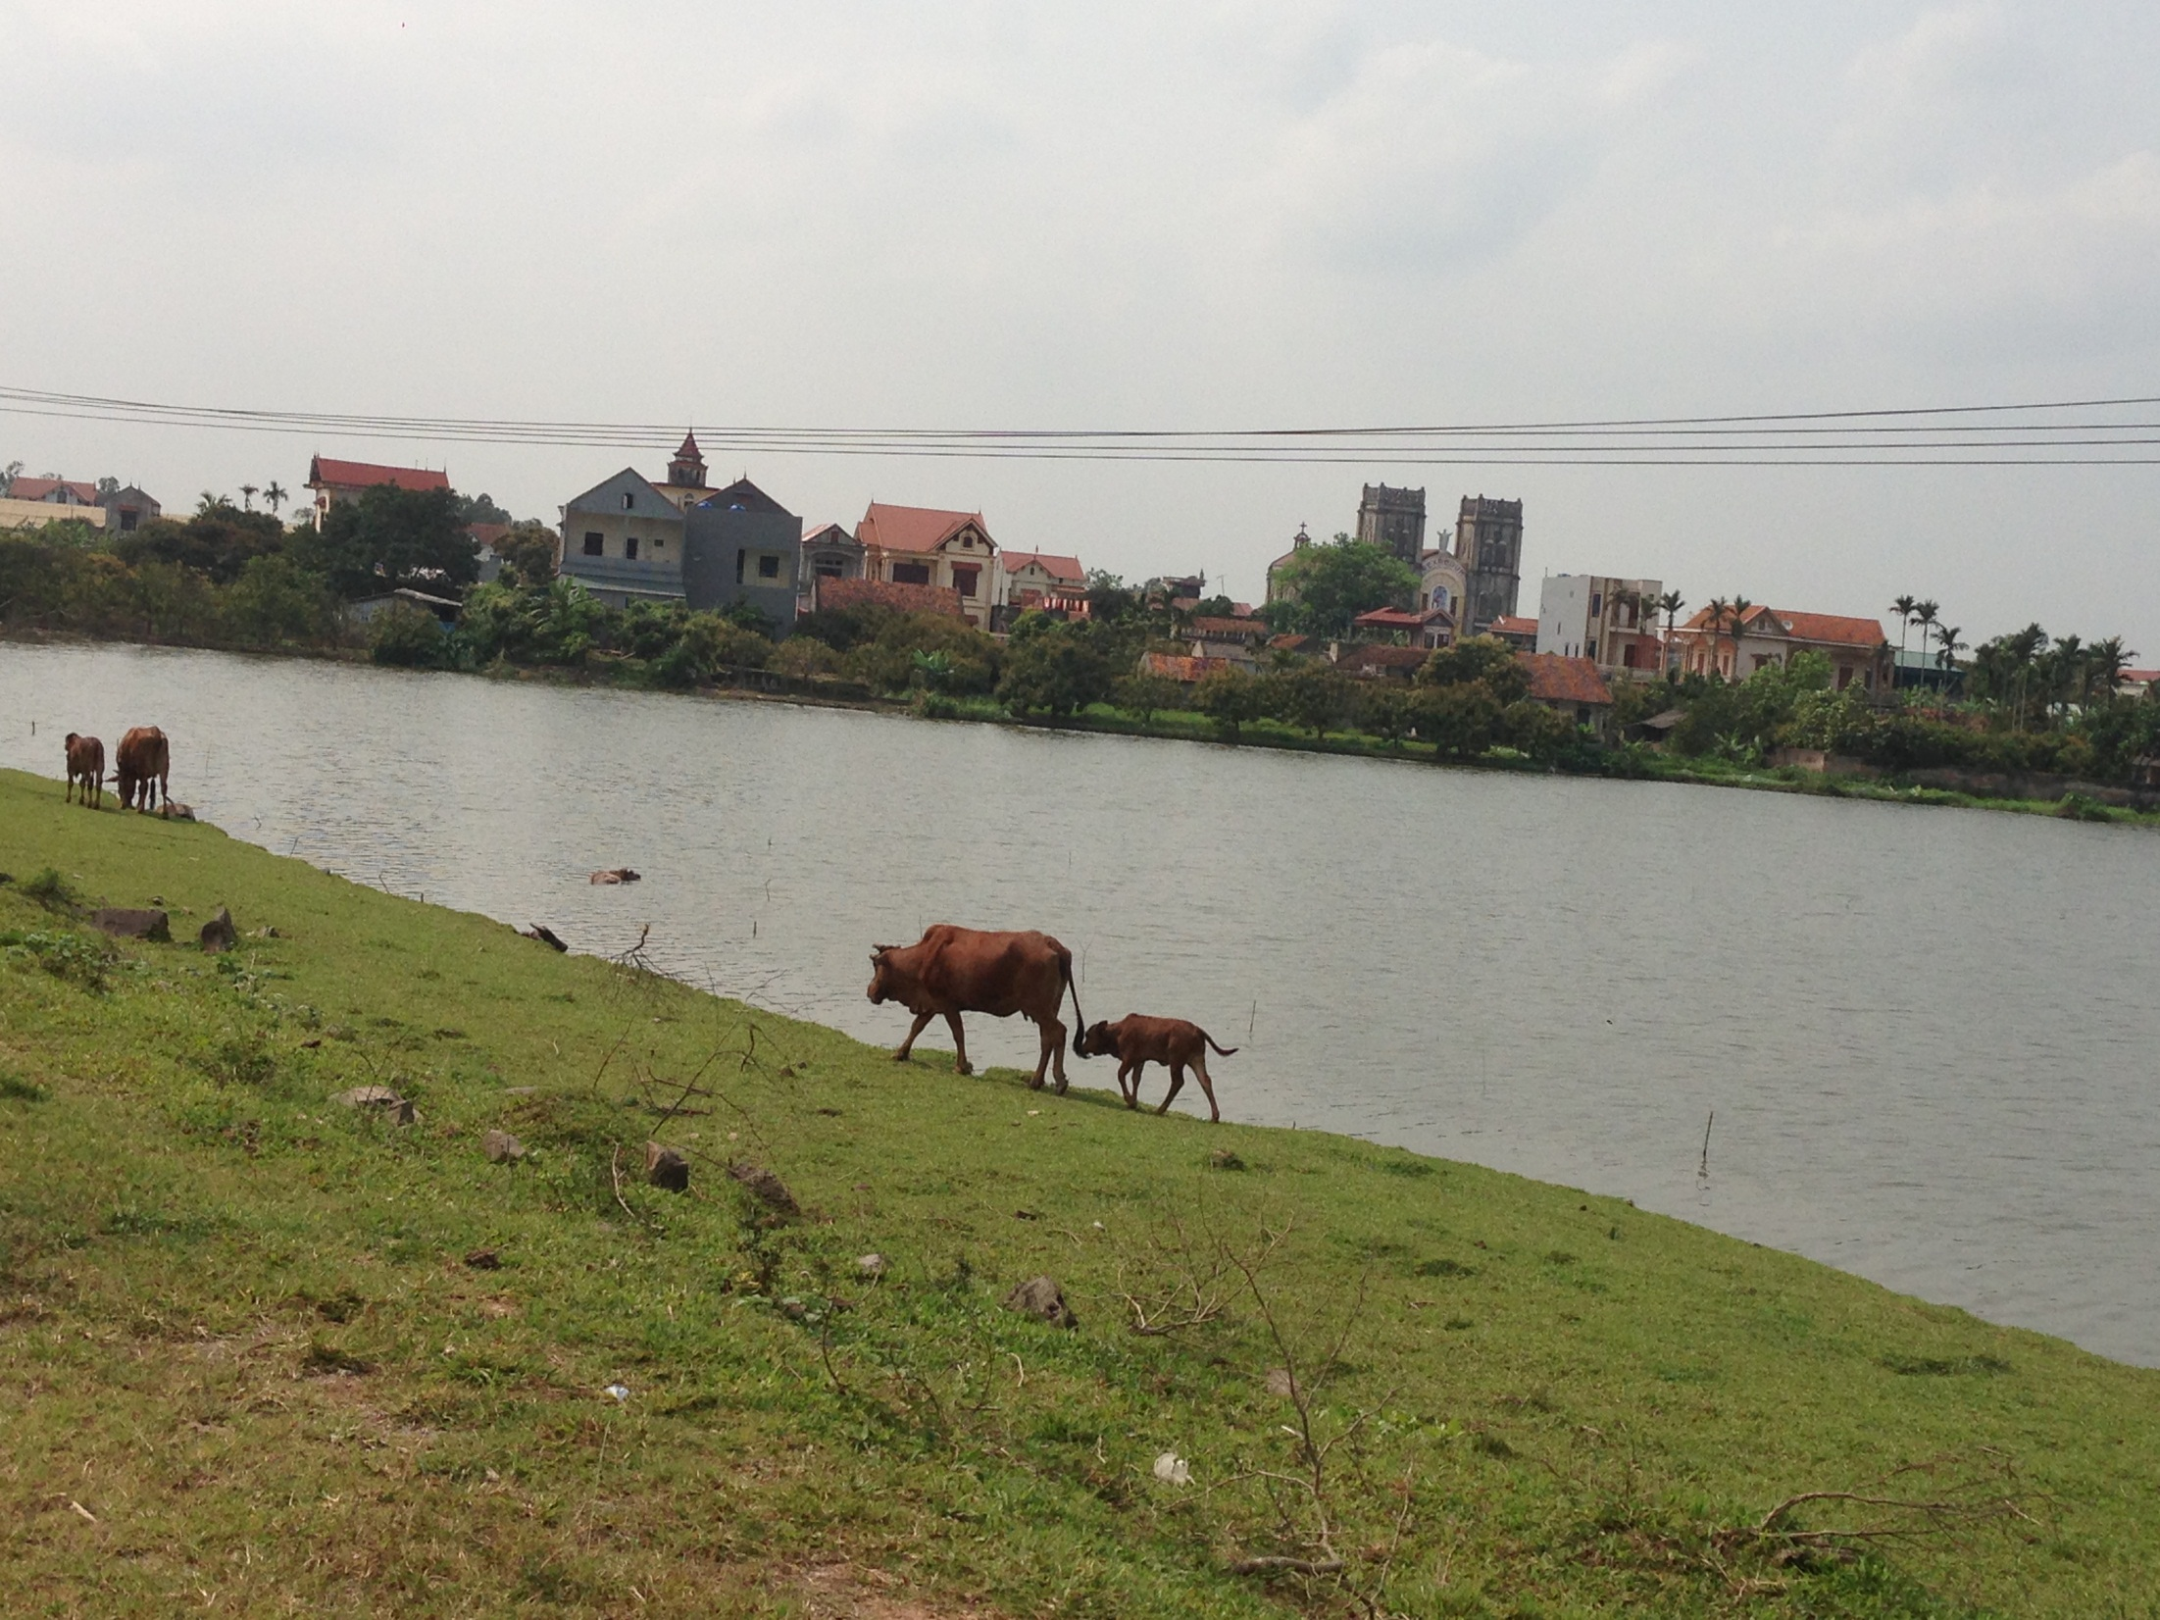
CHỦ ĐỀ
Ô NHIỄM MÔI TRƯỜNG NƯỚC
BÀI TRÌNH BÀY :NHÓM 1

Slide 2
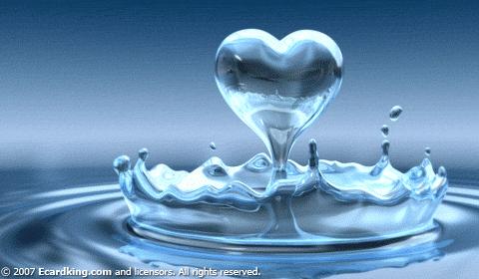
Vai trò của nước
Nước chiếm ¾ bề mặt Trái Đất nhưng nước ngọt chỉ chiếm 1% .
Nước chiếm 70% trong cơ thể con người ,chúng ta có thể nhịn ăn trong 1 tuần nhưng không thể thiếu nước trong 1 ngày.
=> Nước có vai trò rất quan trọng trong cuộc sống của con người.

Slide 3
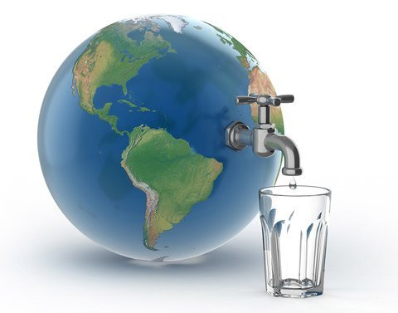
NHƯNG
nguồn nước hiện nay đang trở nên cạn kiệt và ô nhiễm nặng nề
Đó là vấn đề nhức nhối của thế giới,đất nước nói chung và địa phương ta nói riêng.

Slide 4
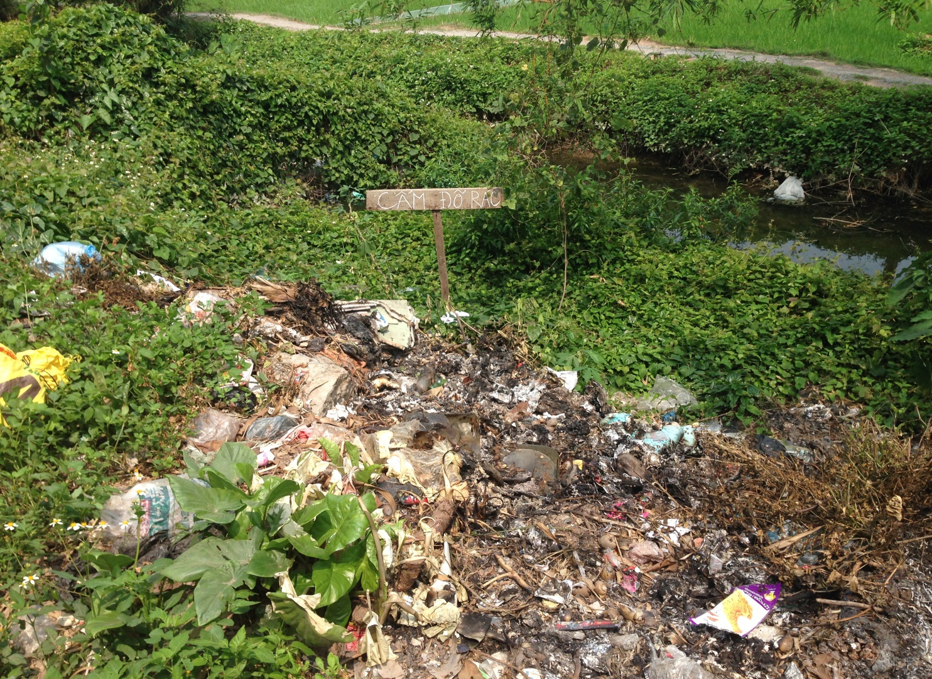
Hiện trạng nguồn nước ở địa phương ta

Slide 5
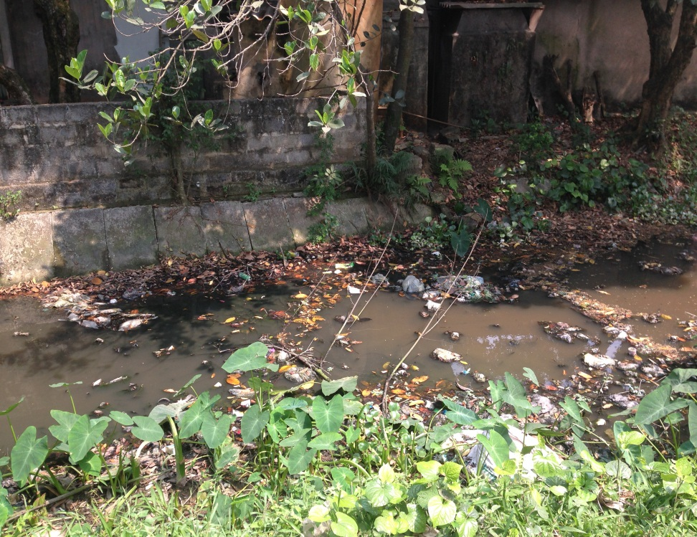
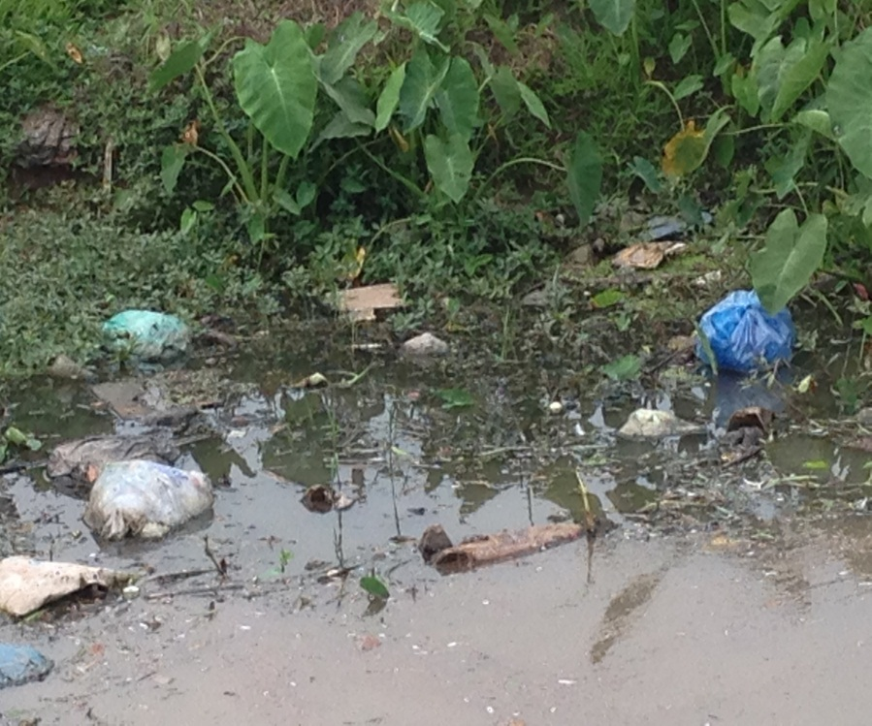
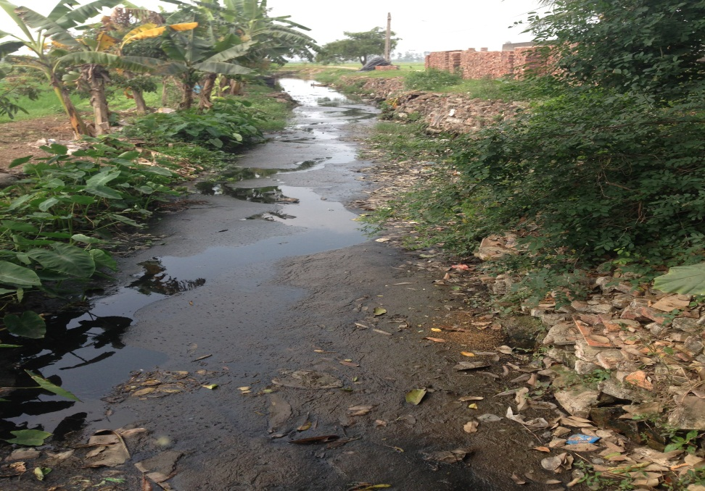
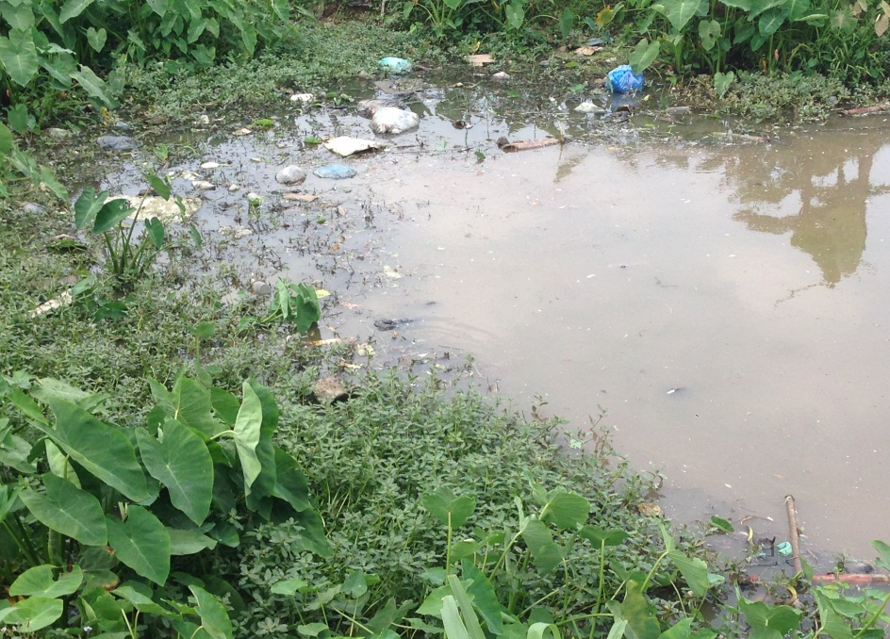

Slide 6
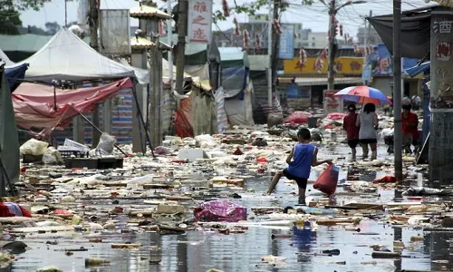
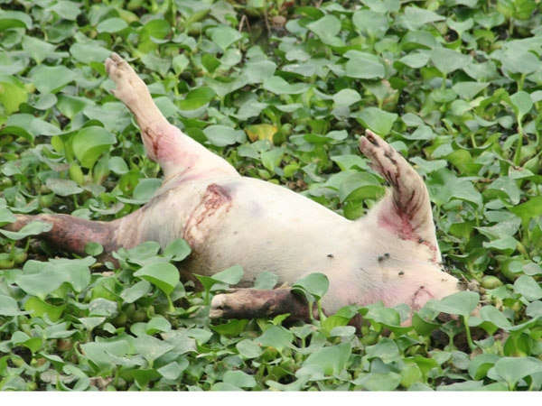
Là do mưa,tuyết tan, lũ lụt, gió bão… hoặc do các sản phẩm hoạt động sống của sinh vật, kể cả xác chết của chúng.
Nguyên nhân
Ô nhiễm tự nhiên

Slide 7
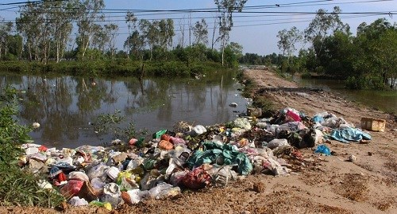
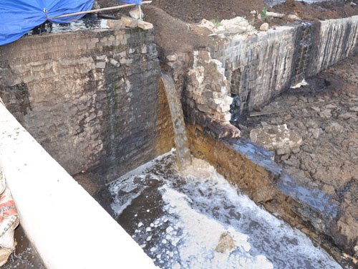
Ô nhiễm nhân tạo
Từ sinh hoạt Nước thải sinh hoạt: là nước thải phát sinh từ các hộ gia đình, bệnh viện, khách sạn, cơ quan trường học, chứa các chất thải trong quá trình sinh hoạt, vệ sinh của con người
Từ các chất thải công nghiệp Nước thải công nghiệp: là nước thải từ các cơ sở sản xuất công nghiệp, tiểu thủ công nghiệp, giao thông vận tải

Slide 8
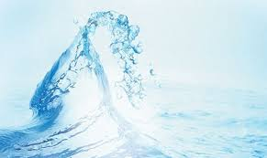
Tác hại
Làm mất cảnh quan môi trường
Gây cảm giác khó chịu bức xúc cho người dân
Ảnh hưởng đến sức khỏe con người như : viêm màng kết, tiêu chảy, ung thư ,viêm da
Gây tổn thất lớn cho các ngành sản xuất kinh doanh, các hộ nuôi trồng thủy sản.

Slide 9
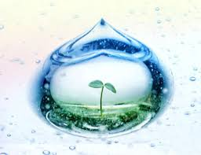
Vậy
Ta
cần
làm
gì
Để
bảo
vệ
Nguồn nước ?

Slide 10
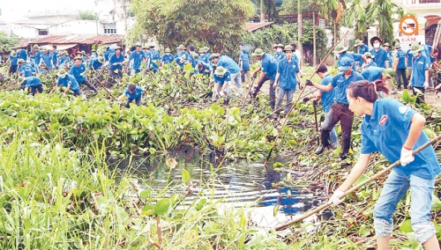
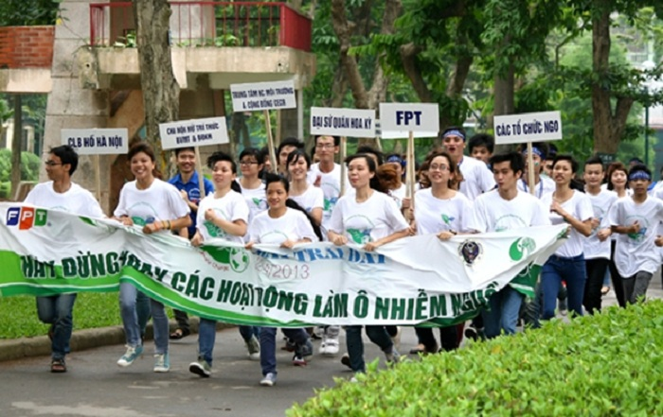
Biện pháp khắc phục
Không vứt rác xuống ao , hồ,sông..
Xử lí chất thải trước khi thải ra môi trường
Nhà nước và chính quyền địa phương nhắc nhở,xử phạt nghiêm
Tuyên truyền mọi người nâng cao ý thức và chung tay bảo vệ nguồn nước

Slide 11


Slide 12


